Slide 1
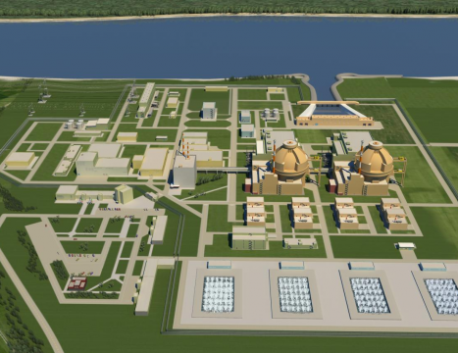
Подход за изграждане на два ядрени блока с реактори ВВЕР-1000 в Белене: технически аспекти
Академик Стефан Воденичаров

Slide 2
Основни данни за енергетиката на България през последните 5 години – инсталирани мощности
Вид ЕЦ / Инсталирана мощност (MW) | 2 011 | 2 012 | 2 013 | 2 014 | 2 015
АЕЦ | 2 000 | 2 000 | 2 000 | 2 000 | 2 000
Кондензационни ЕЦ | 5 198 | 5 242 | 5 262 | 4 902 | 4 062
Топлофикационни ЕЦ | 745 | 783 | 783 | 818 | 780
Заводски ЕЦ+КоГЕН | 459 | 863 | 866 | 865 | 864
ВяЕЦ | 516 | 677 | 684 | 701 | 701
ФЕЦ | 154 | 1 013 | 1 036 | 1 039 | 1 041
Биомаса | 4 | 23 | 38 | 47 | 64
ВЕЦ | 3 151 | 3 161 | 3 184 | 3 191 | 3 198
ОБЩО | 12 228 | 13 762 | 13 854 | 13 563 | 12 711

Slide 3
Основни данни за енергетиката на България през последните 5 години – производство, потребление, износ
Година | 2011 | 2012 | 2013 | 2014 | 2015
Брутно производство (MWh) | 50 699 615 | 47 196 043 | 43 649 697 | 47 408 113 | 49 233 056
Брутно потребление (MWh) | 38 788 512 | 37 748 937 | 36 381 306 | 37 069 300 | 37 958 375
Износ (MWh) | 10 661 012 | 8 307 596 | 6 180 547 | 9 455 199 | 10 464 889

Slide 4
Основни данни за енергетиката на България през последните 5 години – източници на електроенергия
Година | 2011 |  | 2012 |  | 2013 |  | 2014 |  | 2015
Производство на електрическа енергия | MWh | % | MWh | % | MWh | % | MWh | % | MWh | %
АЕЦ | 16 314 190 | 32,2 | 15 784 796 | 33,4 | 14 170 303 | 32,5 | 15 865 683 | 33,5 | 15 380 811 | 31,2
ТЕЦ на лигнитни въглища | 22 943 006 | 45,3 | 19 944 550 | 42,3 | 17 311 699 | 39,7 | 18 832 714 | 39,7 | 21 735 836 | 44,1
ТЕЦ на черни и кафяви въглища | 4 724 044 | 9,3 | 3 103 498 | 6,6 | 2 260 007 | 5,2 | 2 688 976 | 5,7 | 970 972 | 2,0
ТЕЦ на газ | 2 095 504 | 4,1 | 2 337 885 | 5,0 | 2 329 026 | 5,3 | 2 134 480 | 4,5 | 1 866 892 | 3,8
ВЕЦ | 3 687 051 | 7,3 | 3 974 388 | 8,4 | 4 788 680 | 11,0 | 5 164 831 | 10,9 | 6 212 522 | 12,6
ВяЕЦ | 833 485 | 1,6 | 1 217 884 | 2,6 | 1 371 155 | 3,1 | 1 330 680 | 2,8 | 1 468 304 | 3,0
ФЕЦ | 100 770 | 0,2 | 800 684 | 1,7 | 1 357 851 | 3,1 | 1 254 849 | 2,6 | 1 391 429 | 2,8
Биомаса | 1 571 | 0,003 | 31 658 | 0,07 | 60 977 | 0,14 | 135 899 | 0,29 | 206 291 | 0,42
Брутно производство на електрическа енергия в РБългария | 50 699 621 | 100% | 47 195 344 | 100% | 43 649 699 | 100% | 47 408 113 | 100% | 49 233 057 | 100%

Slide 5
Фосилните горива –въглища и газ са източник на парникови газове и сероводороди ,като последните са с добив около 1 тон /MWh . За една година всичките ТЕЦ в България отделят около 25 милиона CO2
Влиянието на политиките за ограничаване на замърсяващите генериращи мощности по отношение на нашите ТЕЦ поради това че този тип централи осигуряват межди 45% и 50% от производството на електрическа енергия у нас, тяхното бъдещо участие е ключово за анализа на националния енергиен комплекс.
Може да се прогнозира, че в периода до 2030 инсталираните мощности на въглища страната ще останат под 2000 МВт от сегашните около 4000 МВт, като голям брой от работещите сега блокове ще бъдат спирани последователно.

Slide 6
Основни данни за ядрената енергетика по света – работещи ядрени блокове:
Регион | Кол-во блокове в експлоатация | Обща мощност, МВт
Северна Америка | 119 | 112060
Западна Европа | 118 | 113939
Азия - Далечния Изток | 100 | 86848
Централна и Източна Европа | 69 | 49528
Близкия Изток и Южна Азия | 25 | 6948
Латинска Америка | 6 | 4149
Африка | 2 | 1860
Общо | 439 | 375 332

Slide 7
Основни данни за ядрената енергетика по света – ядрени блокове в строеж:
Страна | Количество блокове
Китай | 28
Русия | 8
Индия | 6
Република Корея | 5
САЩ | 5
Япония | 2
Пакистан | 2
Словакия | 2
ОАЕ | 2
Други страни | 7
Общо | 67

Slide 8
ОБЗОР НА ПРОЕКТА АЕЦ “БЕЛЕНЕ”
С ПМС № 9 от 20 март 1981 год. площадка “Белене“ е утвърдена за изграждане на втора АЕЦ у нас – 4 реактора модел ВВЕР-1000 (B-320)
През 1990 год. проекта е замразен.
На 20 декември 2002 год. МС взима решение за продължаване работата по изграждането на АЕЦ “Белене“.
През 2004 год. е прието предпроектното проучване и одобрен ОВОС.
На 8 април 2005 год. МС приема окончателно решение за изграждане на АЕЦ “Белене“ с максимална инсталирана електрическа мощност 2000 MW.
На 24 април 2007 год. проектът получава сертификат за съответствие с техническите изисквания на европейските експлоатиращи организации (EUR) за леководни реактори от трето поколение.
Следват изискуемите от закони и наредби - утвърждаване на площадката от АЯР, разрешение за строителство от МРРБ и др.
На 3 септември 2008 год. в присъствието на правителствени лица, депутати, дипломати и представители на организациите, ангажирани в изпълнението на проекта се дава официален старт на строителните дейности на площадка “Белене“ .
На 29.03.2012 год. МС приема решение за прекратяване по-нататъшните действия, свързани с осъществяване на проекта "Белене". По-късно НС потвърждава взетото решение.

Slide 9
Необходимо, да се отбележи:
През месец май 2005 год. НЕК обявява търг за изграждане на АЕЦ „Белене”.
На 29 ноември 2006 год. „Атомстройекспорт”и НЕК подписват споразумение за изграждане на АЕЦ „Белене”. Цена за изграждане - не повече от 3 997 260 000 евро. Срок 6,5 и 7,5 години съответно за I-ви и II-ри блок.
През юли 2011 год. „Атомстройекспорт” внася иск за обезщетение от 58 млн. евро срещу НЕК в Международния арбитражен съд в Париж.
През октомври 2011 год. НЕК внася иск за обещетение от 61 млн. евро срещу "Атомстройекспорт" в арбитражния съд в Женева.
На 10 септември 2012 год. „Атомстройекспорт” увеличи иска си към НЕК ЕАД по проекта за изграждане на АЕЦ „Белене” с аргумент, че проектът е прекратен предсрочно от правителството на България. Общата сума на увеличения иск е над 1 млрд. евро.
През юни 2016 год. Международния арбитраж в Париж се произнася в полза на „Атомстройекспорт” и осъджа НЕК да плати 550 млн. евро за поръчано, но неплатено оборудване за спрения проект АЕЦ „Белене” и допълнителни разходи (лихви и съдебни разходи) около 70 млн. евро. Лихвите за забавено плащане са около 10 млн. евро на месец.

Slide 10
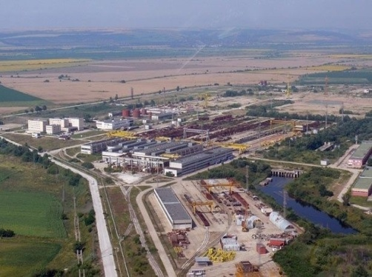
Проекта АЕЦ “Белене”
На площадката на АЕЦ “Белене”е предвидено изграждане на два блока с реактори ВВЕР-1000 (модел В-466) – III-то поколение. В-466 е модернизиран реактор, проектиран на базата на реактор В-392, разчетен на сеизмическо въздействие, специфично за площадката на АЕЦ “Белене”.
Главните предимства на проекта в сравнение със съществуващите АЕЦ с реактори ВВЕР - 1000 от предишните поколения, са следните: дълъг проектен срок за експлоатация: 60 години; осигурено е бързо и надеждно прекратяване на верижната реакция на делене в активната зона на ректора чрез две отделни напълно независими системи за контрол на реактивността на реактора; дублирани са всички функции по безопасност, което се постига чрез използване както на активни и пасивни системи за безопасност

Slide 11
Проекта АЕЦ “Белене”
- предвидено е специално устройство („core catcher”), което е предназначено за улавянето и задържането на разтопената активна зона на реактора при тежки аварии,
- значително е намалена вероятността от повреждане на горивото в активната зона на реактора: ~10 ⁻⁷/г;
- Ядреното гориво се използва по-ефективно в сравнение с реакторите от II-ро поколение. Това позволява с 25 % по-малко количество гориво да се произведе 20% повече електроенергия. Постигнатата голяма дълбочина на изгаряне на горивото води до намаляване с 50 % на годишното количество отработило ядрено гориво.
- Общият план на централата предвижда транспортирането на отработеното гориво в страната-производител за преработване;
- В България се проведени серия от обществени обсъждания завършили с изключително високо одобрение- Беляне,Плевен , София и други

Slide 12
Проекта АЕЦ “Белене”
Проведените стрес-тестове на проекта на АЕЦ „Белене“ показаха:
- Природни въздействия като урагани и наводнения, климатични въздействия, характерни за площадката не могат да доведат до загуба на основните функции на безопасност;
- Конструкциите, системите и компонентите са проектирани със значителен запас спрямо изчисленото за площадката сеизмично въздействие;
- Удар на голям самолет не води до загуба на основните функции на безопасност;
- Пълното обезточване (отказ на всички източници за променливотоково електрозахранване) само по себе си не води до повреда на горивото и до тежка авария поради използваните в проекта пасивни системи за безопасност;
- Проектът разполага с достатъчно средства за управление на постулирана тежка авария, така че се елиминира възможността за ранно и голямо изхвърляне на радиоактивност;
- При тежка авария централата може да издържи 72 часа без възстановяване на охлаждането на херметичната конструкция преди да се стигне до съществено изпускане на радиоактивни вещества в околната среда.
АЕЦ Белене е може би единственият случай в Европа, когато проектът на една АЕЦ е подложен на „стрес-тест“, преди централата да е построена и въведена в експлоатация.

Slide 13
Проекта АЕЦ “Белене”
Възможности за подновяване на изграждането
на АЕЦ Белене като частен ядрен проект
Реализирането на проекта за АЕЦ Белене е възможно при наличие на стратегически инвеститор, който да отговаря минимум на следните условия:
- да е готов да инвестира без представяне на държавни гаранции и без дългосрочни договори за изкупуване на електроенергия от бъдещата АЕЦ;
- да има опит в изграждането и експлоатацията на АЕЦ и управлението на отработеното гориво

Slide 14
Проекта АЕЦ “Белене”
Законови изисквания, които е необходимо да се изпълнят
за изграждане на АЕЦ Белене като частен ядрен проект
Продължаване на процеса на лицензиране на АЕЦ Белене от АЯР по реда на ЗБИЯЕ;
Изпълнение на задълженията на Р. България, произтичащи от директивите на ЕК, международните конвенции и договори:
- Повторна нотификация на ЕК за изграждане на нова ядрена мощност (ако е необходимо);
- Съгласуване с ЕК на участието на стратегическия инвеститор в изграждането на АЕЦ Белене, ако този инвеститор е от страна извън ЕС (ако това е необходимо по договора за Евратом);
- Проучване на необходимостта от повторно съгласуване на проекта с ЕК, като се вземат под внимание новите директиви в ядрената област;
Изпълнение на други законови процедури и получаване на необходимите лицензи и разрешения, свързани с реализирането на проекта от частен инвеститор.

Slide 15
Заключение:
1. Рестриктивната политика на ЕС по отношение на емисиите парникови газове и сероводороди в следващите години ще доведе до рязко нарастване на цената на електроенергията от ТЕЦ до нива на неконкурентноспособност.
2. Ядрената енергетика се характеризира с „нулеви” емисии парникови газове и сероводороди
3. Ядрената енергетика е високотехнологичен и перспективен източник на енергия характеризираща се с ниска себестойност.
4. Проекта АЕЦ „Белене” е с високо ниво на безопасност, отговарящ на съвременните европейски стандарти (EUR).
5. Техническата готовност на проекта ще позволи неговото рестартиране в приемливи срокове.
6. Структурата на собственост – държавна, частна или съвместна няма отношение към регулаторната рамка касаеща безопасността.

Slide 16
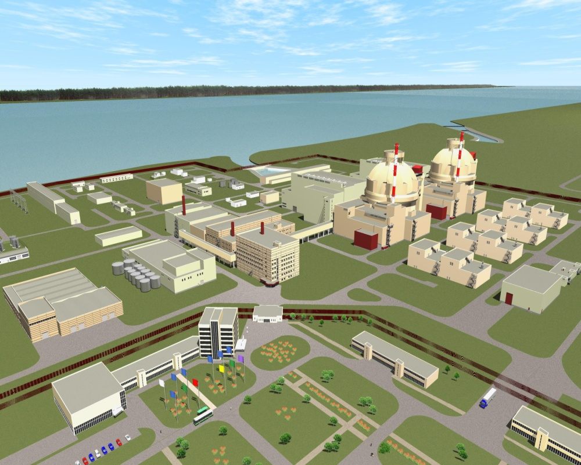
БЛАГОДАРЯ ЗА ВНИМАНИЕТО!

